Slide 1

线性代数（1）
第八讲
清 华 大 学 数 学 科 学 系

Slide 2
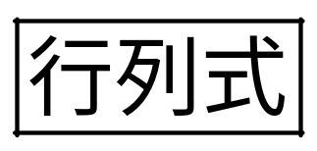
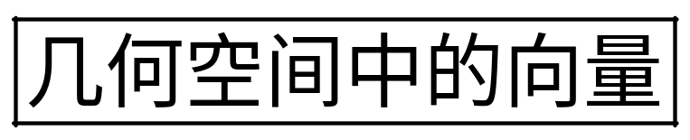
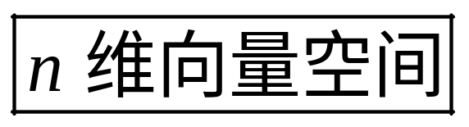

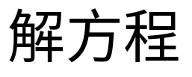
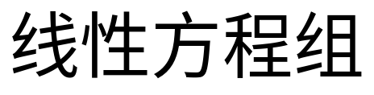
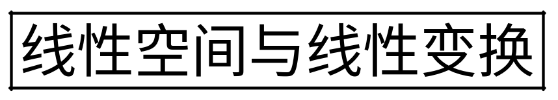



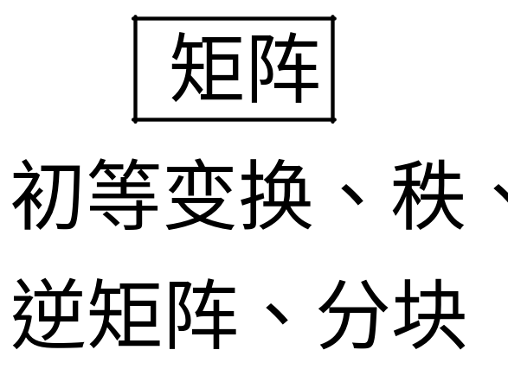
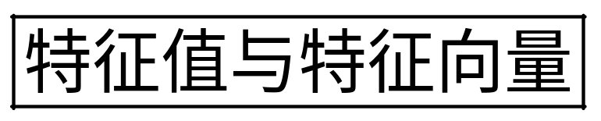
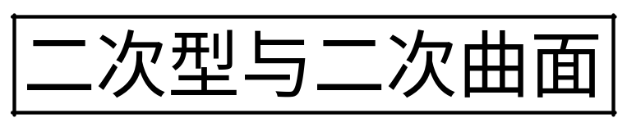


Slide 3
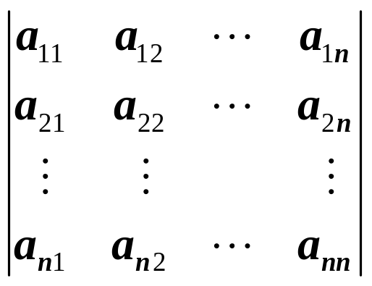
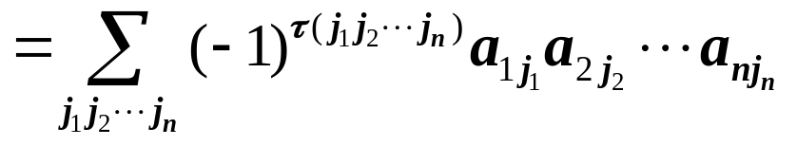
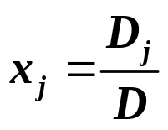
行列式
行列式展开定理 n 阶行列式 D 等于它的任意一行（列）的所有元素与它们的代数余子式的乘积之和:
Cramer法则 若线性方程组AX=b的系数行列式 D ≠ 0, 则
高斯消元法 通过初等变换一定可以化线性方程组为阶梯形线性方程组.
矩阵及矩阵运算 要特别注意矩阵的乘法运算.

Slide 4
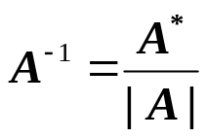
逆阵 A 为 n 阶方阵, 存在 n 阶方阵B, 使得 AB =I.
|A| ≠ 0 ⇔ 方阵 A 可逆.
初等变换与初等矩阵 用初等矩阵左（右）乘一个矩阵, 相当于对它进行一次相应的初等行（列）变换.
初等变换法求逆阵 P[A, I] = [PA, PI]=[I,A⁻¹]
分块矩阵及其初等变换

Slide 5
 第八讲 行列式与矩阵综合例题
例1 设 A, B, A+B, A⁻¹+B⁻¹ 均可逆, 则 (A⁻¹+B⁻¹)⁻¹ 等于 ( ).
(A) A⁻¹+B⁻¹ (B) A+B (C) A(A+B)⁻¹B (D) (A+B)⁻¹
例2 设 A, B 是 n 阶矩阵, 则有( ).
(A) A 或 B 可逆, 必有 AB 可逆.
(B) A 或 B 不可逆, 必有 AB 不可逆.
(C) A 且 B 可逆, 必有 A+B 可逆.
(D) A 且 B 不可逆, 必有 A+B 不可逆.
例3 设 A, B 是 n 阶矩阵, 则 ( ).
(A) |A+B| = |A| + |B| (B) AB = BA
(C) |AB| = |BA| (D) (A+B)⁻¹ = A⁻¹+B⁻¹

Slide 6
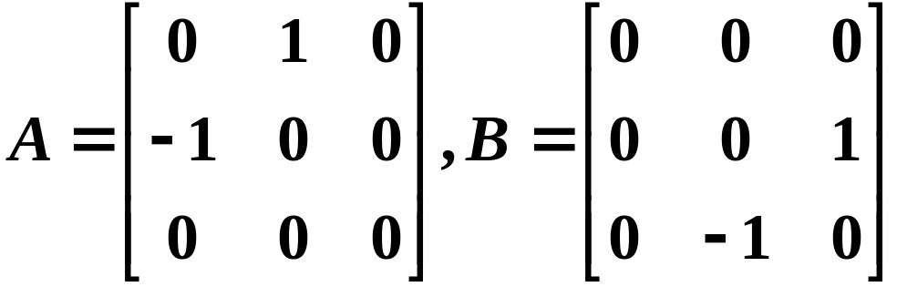
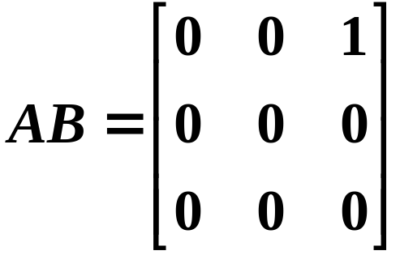
例4 设 A, B 为 n 阶方阵, 则下列结论中正确的是 ( ).
(A) (AB)^{k} = A^{k}B^{k} (B) |A-B| = |A|-|B|
(C) det(|A|B) = det(|B|A) (D) 若 A 可逆, 则 |A⁻¹| = |A|⁻¹
例5 两个同阶反对称矩阵的乘积( ).
(A) 仍为反对称矩阵 (B) 不是反对称矩阵
(C) 不一定是反对称矩阵 (D) 是同阶对称矩阵
(A) 和 (D) 反例
均为反对称矩阵, 但
不是反对称矩阵,
也不是对称矩阵．

Slide 7
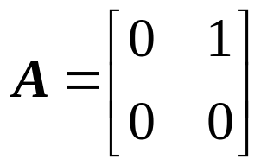
例6 设 A, B 是 n 阶矩阵, 则 ( ).
(A) 若 |A| = 0, 则 A = 0 (B) 若 A² = 0, 则 A = 0
(C) 若 A 是对称矩阵, 则 A² 也是对称矩阵
(D) (A+B)(A-B) = A²-B²
(B) 反例
例7 设 A 是 n 阶可逆阵, 则 ( ).
(A) (2A)⁻¹ = 2A⁻¹ (B) AA* ≠ 0
(C) (A*)⁻¹ = |A|⁻¹A⁻¹ (D) [(A⁻¹)^{T}]⁻¹ = [(A^{T})⁻¹]^{T}
例8 设四阶矩阵 A = (α₁, α₂, α₃, α₄), B = (β₁, α₂, α₃, α₄).
如果 |A| = 1, |B| = 2, 那么 |A+B| 的值为:
(A) 3 (B) 6 (C) 12 (D) 24
分析: |A+B| = |α₁+β₁, 2α₂, 2α₃, 2α₄|
= |α₁, 2α₂, 2α ₃, 2α₄| + |β₁, 2α₂, 2α₃, 2α₄|
= 2³|A|+2³|B|
= 2³(1+2) = 24.

Slide 8
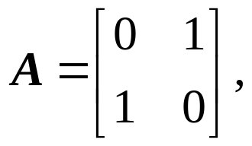
例9 设 A 为一个 n 阶矩阵, A² = I, 则 ( ).
(A) A = ±I, (B) A* = A,
(C) A*X = 0 有非零解, (D) A-I 和 A+I 不同时可逆.
(A), (B) 反例
例10 设 A, B 都是 n 阶可逆阵, 且 (AB)² = I, 则 ( ) 错误.
(A) B⁻¹ = A, (B) B⁻¹A⁻¹ = AB,
(C) (BA)² = I, (D) A⁻¹ = BAB.
例11 对方阵 A 施行初等变换得 B, 若 |A| ≠ 0, 则 ( ).
(A) 必有 |A| = |B| (B) 必有 |A| ≠ |B|
(C) 必有 |B| ≠ 0, (D) |B| 是否等于零依赖所做的初等变换

Slide 9
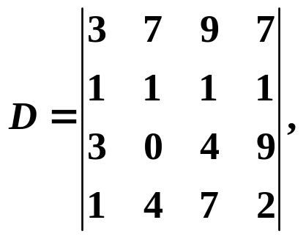
例12 设 A, B 是 n 阶矩阵, 则 (A+B)² = A²+2AB +B² 的充
分必要条件是( ).
(A) A = I (B) B = 0 (C) AB = BA (D) A = B
例13 设 A, B, C 是 n 阶矩阵, 且 AB = BC = CA = I, 则
A²+B²+C² = ( ).
(A) 3I (B) 2I (C)I (D) 0
例14 设有四阶行列式:
记 a = A₄₁+A₄₂+A₄₃+A₄₄, 则 a 的值为:
(A) -2; (B) -1; (C) 0; (D) 2.

Slide 10
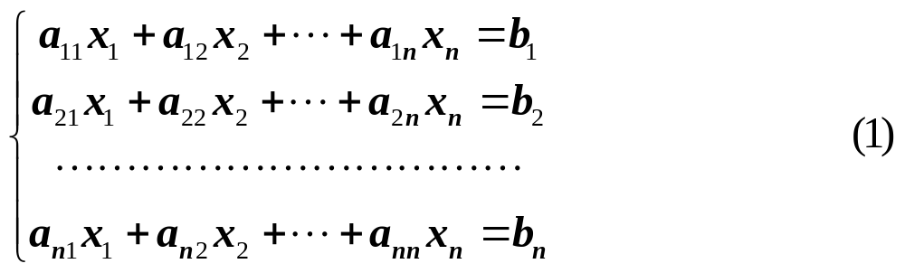
例15 对于非齐次线性方程组
以下结论中, 不正确.
(A) 若(1)无解, 则系数行列式 D = 0.
(B) 若(1)有解, 则系数行列式 D ≠ 0.
(C) 若(1)有解, 则或有唯一解, 或有无穷解.
(D) 系数行列式 D ≠ 0 是(1)有唯一解的充要条件.

Slide 11
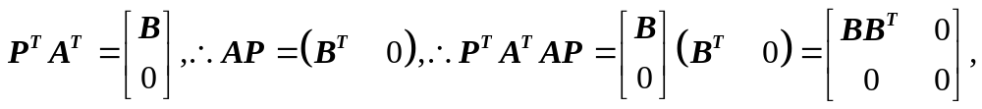
例16 设 A 是一个 3×4 矩阵, 则 ( ).
(A) AA^{T} 一定可逆, (B) AA^{T} 一定不可逆,
(C) A^{T}A 一定可逆, (D) A^{T}A 一定不可逆.
证明 由高斯消元法矩阵 A^{T} 通过初等行变换化为阶梯形矩
阵, 其最后一行必全为零, 即存在四阶可逆阵 P^{T} 使得
所以 |A^{T}A| = 0, 故 A^{T}A 为不可逆阵.
例17 设 A为 n 阶方阵, k 为非零常数, 则下列结论中不正
确的是 ( ).
(A) |-A⁻¹| = -|A|⁻¹
(B) 若A为实对称矩阵且 A² = 0, 则 A = 0
(C) |-kA| = (-1)^{n}k^{n}|A|
(D) 若 n > 1, 则 |A*| = |A|^{n-1}

Slide 12
例18 设 A 为3阶方阵, A* 为 A 的伴随矩阵, 且 |A| = 1/2,
则 |(3A)⁻¹ -2A*| 的值为( ).
(A) 16/27 (B) -4/3 (C) 5 (D) -16/27
分析 已知条件涉及 A*, 应该立即联想到公式
AA* = A*A = |A|I. 利用这个公式可以得到 A* = |A|A⁻¹.
解 |(3A)⁻¹ -2A*| = |(1/3)A⁻¹ -2|A|A⁻¹| = |(1/3)A⁻¹-A⁻¹|
= |(-2/3)A⁻¹| = (-2/3)³|A⁻¹| = (-8/27)×2
= -16/27

Slide 13
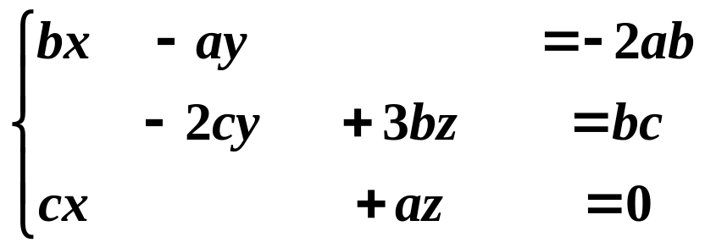
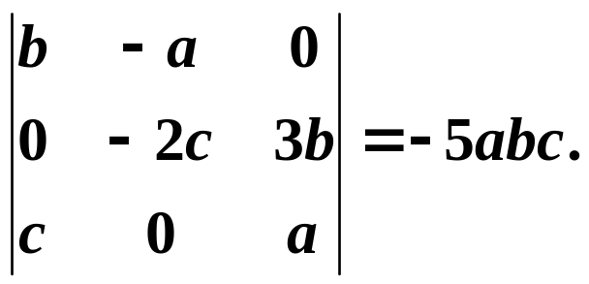
例19 设方程组
则 .
(A) 当 a, b, c 取任意数时, 方程组均有解.
(B) 当 a = 0 时, 方程组无解.
(C) 当 b = 0 时, 方程组无解.
(D) 当 c = 0 时, 方程组无解.
分析: 方程组的系数行列式
当 abc ≠ 0 时, 方程组有唯一解; 而当 abc = 0 时, 必然有 a
= 0 或 b = 0 或 c = 0 时, 代入方程后容易得到, 此时方程组
均有无穷多解. 所以当 a, b, c 取任意数时, 方程组均有解.
本讲无作业题

